Slide 1
稳压二极管伏安特性测试实际操作环境下的电路连接
大连理工大学开发区校区

Slide 2
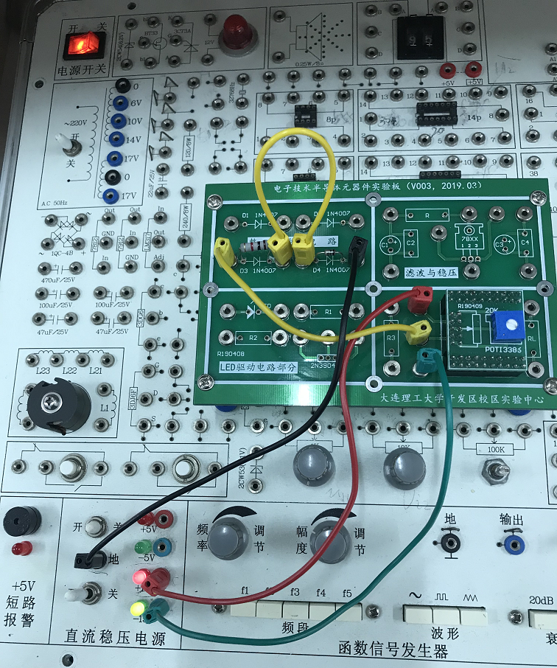
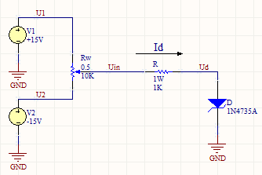
仿真与实际电路的对照
实际电路
仿真电路
接下来将详细地说明两者之间的联系以便可以掌握根据电路原理图建立实际电路的方法！

Slide 3
仿真与实际电路的对照（续）
仿真电路中网络标签U1的位置
对应实际电路直流稳压电源+15V的插线孔

Slide 4
仿真与实际电路的对照（续）
仿真电路中10K电位器Rw
对应实际电路中型号为3386P焊在实验板上的蓝色电位器

Slide 5
仿真与实际电路的对照（续）
仿真电路中Rw的固定端通过标签为U1的电气连线与+15V直流电源相连
对应实际电路中+15V与蓝色电位器的固定端间的红色连线

Slide 6
仿真与实际电路的对照（续）
仿真电路中Rw的另一固定端通过标签为U1的连线与-15V直流电源相连
对应实际电路中-15V与电位器另一固定端间的绿色连线

Slide 7
仿真与实际电路的对照（续）
对应实际电路中1N4735A
仿真电路中的稳压二极管1N4735A

Slide 8
仿真与实际电路的对照（续）
仿真电路中二极管上方引脚为正极通过标签为Ud的电气连线接1K电阻右侧引脚

Slide 9
仿真与实际电路的对照（续）
实际电路中二极管左端无色环引脚为正极通过黄色的连线与1K电阻的右端引脚相连接

Slide 10
仿真与实际电路的对照（续）
仿真过程中标签Ud代表二极管两端的电压值，调节Rw电位器可以获取不同的仿真电压值

Slide 11
仿真与实际电路的对照（续）
对应于实际操作，也可调节蓝色电位器来获取此黄色连线上不同的实测电压值，可使用数字万用表测量，方法将在后续课程中说明

Slide 12
仿真与实际电路的对照（续）
仿真电路中二极管下方引脚为负极通过电气连线连接网络标签为“GND”的电路“地”

Slide 13
仿真与实际电路的对照（续）
实际电路中二极管右端有色环的引脚为负极通过黑色连接线接直流稳压电源的“地”插孔

Slide 14
仿真与实际电路的对照（续）
仿真电路中三个电路元件“地”的“GND”标签表明二极管负极与直流电源负极均连接在电路的基准“地”上

Slide 15
仿真与实际电路的对照（续）
实际电路中正负直流电源的负极则已集成一起并作为基准从插孔“地”上引出，因此仅需补充连接一根黑色连接线

Slide 16
仿真与实际电路的对照（续）
仿真电路中通过标签为Uin的电气连线建立1K电阻与Rw电位器可调端之间的连接

Slide 17
仿真与实际电路的对照（续）
实际电路中的1K电阻，请注意识别其标称值的前三个色环“棕 黑 红”（棕1、红2、黑0）

Slide 18
仿真与实际电路的对照（续）
实际电路中蓝色电位器的可调端，以及与之相连的黄色连接线，另一端接1K电阻的左端引脚

Slide 19
仿真与实际电路的对照（续）
仿真过程中调节Rw电位器可以获取不同的标签Uin所代表的仿真电压值

Slide 20
仿真与实际电路的对照（续）
对应于实际操作，也可调节蓝色电位器使电位器可调端产生的不同的实测电压值，可使用数字万用表测量，方法将在后续课程中说明

Slide 21
最后总结
通过对照仿真原理图与实际电路，可以获知利用设计好的原理图建立实际电路的方法。
原理图中设定的网络标签Uin和Ud的仿真测量值与实际电路中测量点的实际电压值的一一对应关系。
利用数字万用表直流电压挡测量实际电压值，以及调节蓝色电位器的方法将在后续课程中学习。

